Slide 1


UBND HUYỆN AN DƯƠNG TRƯỜNG TIỂU HỌC ĐẶNG CƯƠNG
NHIỆT LIỆT CHÀO MỪNG
CHÀO MỪNG CÁC THẦY CÔ
VỀ DỰ GIỜ THĂM LỚP
MÔN: CÔNG NGHỆ - LỚP 3
Giáo viên: Nguyễn Thị Yến

Slide 2

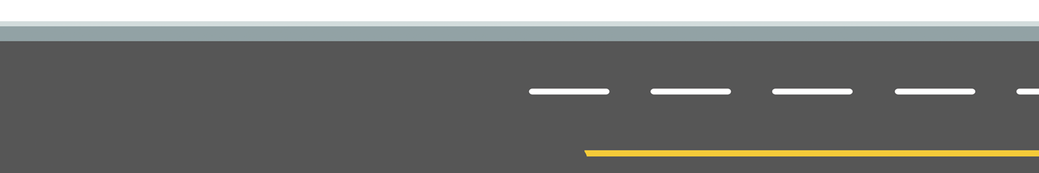

01
01.
添加文字标题
The user can demonstrate on a projector

Slide 3
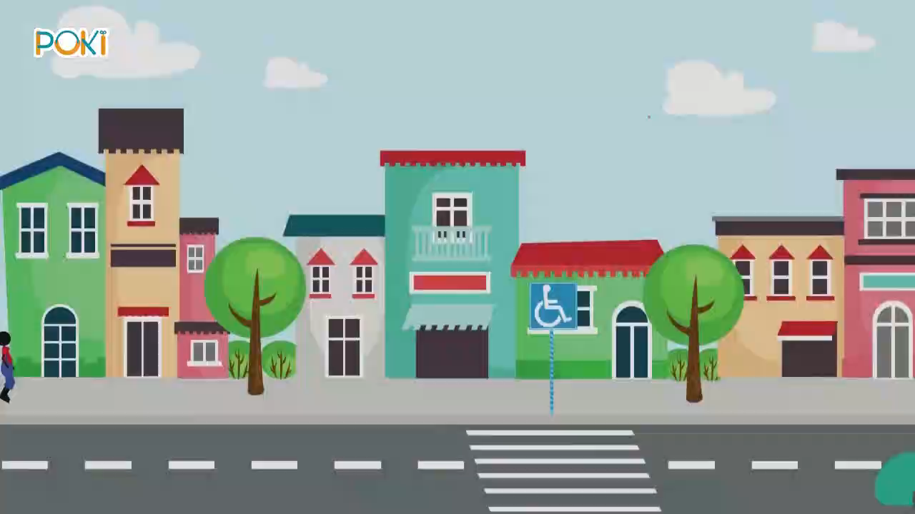

Slide 4

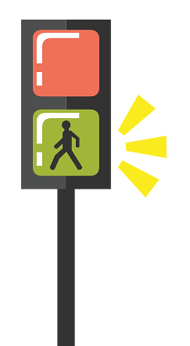






Thứ Hai ngày 20 tháng 3 năm 2023
Môn Công nghệ lớp 3
BÀI 9: LÀM BIỂN BÁO GIAO THÔNG (Tiết 3)

Slide 5
01.
Tìm hiểu được các bước làm một mô hình biển báo và làm được biển báo cấm đi ngược chiều theo quy trình được hướng dẫn.
Yêu cầu cần đạt
02.
Tham gia tự đánh giá và đánh giá được sản phẩm.

Slide 6

02
01.
添加文字标题
The user can demonstrate on a projector

Slide 7

Quy trình làm biển báo gồm mấy bước?
- Quy trình gồm 4 bước: Làm biển báo; Làm cột biển báo; Làm đế biển báo; Hoàn thiện sản phẩm.

Slide 8
Có bước nào mà em thấy khó và chưa hiểu?
Em đã nắm bắt được hết những kĩ hiệu kĩ thuật chưa?

Slide 9
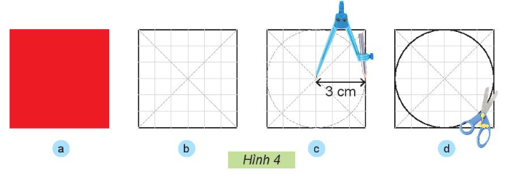
Em hãy làm biển báo giao thông theo các bước dưới đây:
Bước 1
Làm biển báo
- Cắt một hình tròn có đường kính 6 cm từ giấy thủ công màu đỏ (Hình 4)
Lưu ý: Sử dụng com pa an toàn.

Slide 10
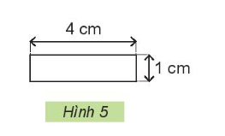
- Cắt một hình chữ nhật có chiều rộng 1 cm, chiều dài 4 cm từ giấy thủ công màu trắng (Hình 5)

Slide 11
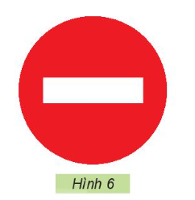
- Dán hình chữ nhật vào giữa hình tròn (Hình 6)

Slide 12
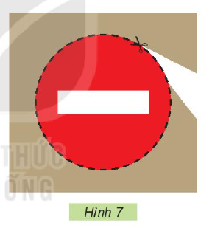
- Dán hình biển báo vừa làm được lên tờ giấy bìa, cắt tờ giấy bìa theo đường viền của biển báo (Hình 7)

Slide 13
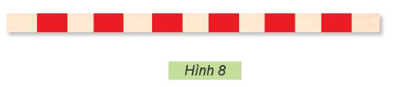
Bước 2
Làm cột biển báo
- Chọn một que gỗ dài khoảng 15 cm và trang trí que gỗ bằng màu trắng và đỏ như Hình 8.

Slide 14
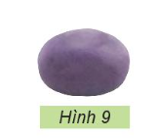
Bước 3
Làm đế biển báo
- Tạo khối tròn bằng đất nặn. Dùng tay ấn nhẹ khối tròn, tạo mặt dưới phẳng để làm đế biển báo (Hình 9)

Slide 15
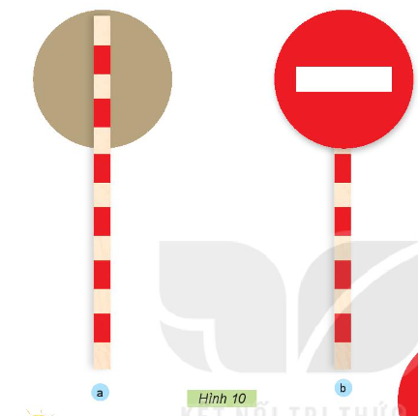
Bước 4
Hoàn thiện sản phẩm
- Dùng băng dính để gắn cột biển báo lên mặt sau của biển báo (Hình 10)

Slide 16
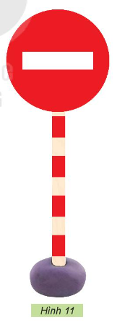
- Gắn biển báo vừa làm được lên đế biển báo và kiểm tra độ chắc chắn của biển báo (Hình 11)

Slide 17
Trưng bày sản phẩm
Tiêu chí đánh giá sản phẩm:
TT | YÊU CẦU | GHI CHÚ
1 | Đúng kích thước
2 | Đúng màu sắc
3 | Cân đối
4 | Chắc chắn

Slide 18

Khi gặp biển báo giao thông cấm đi ngược chiều là cấm các loại xe (thô sơ và cơ giới) đi vào theo chiều đặt biển, trừ các xe ưu tiên ……

Slide 19
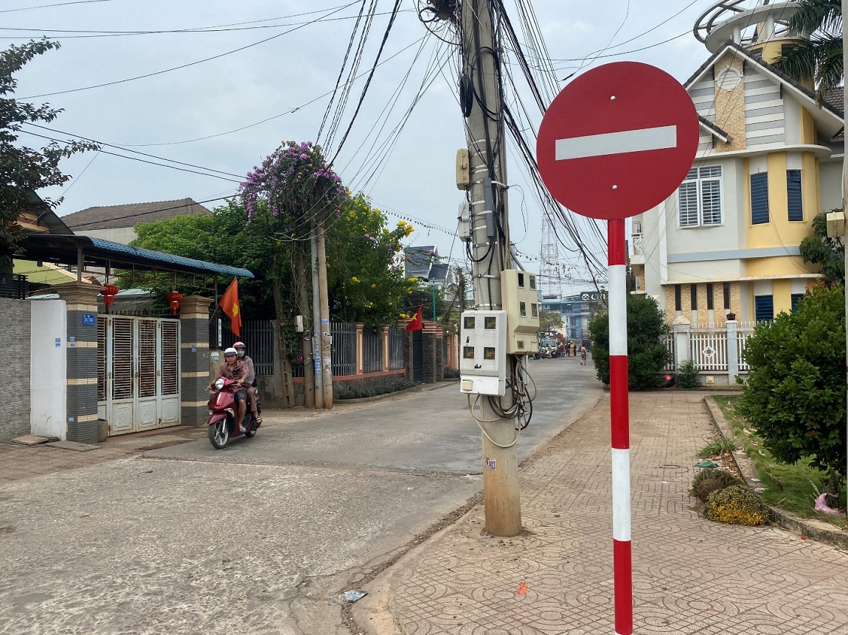

Slide 20
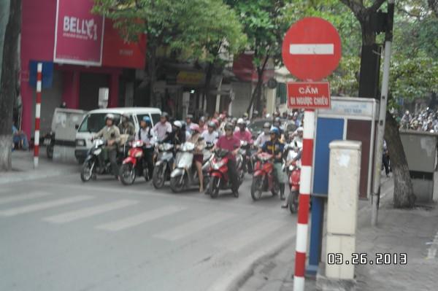

Slide 21
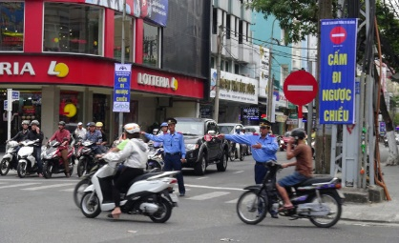

Slide 22

Trong thực tế, biển báo giao thông được làm bằng gì?
Biển báo thường được đặt ở đâu?
Khi tham gia giao thông, nếu thấy biển báo này ta thực hiện như thế nào?
标题文字添加
The user can demonstrate on a projector or computer, or presentation and make it film to be used in a wider field

Slide 23
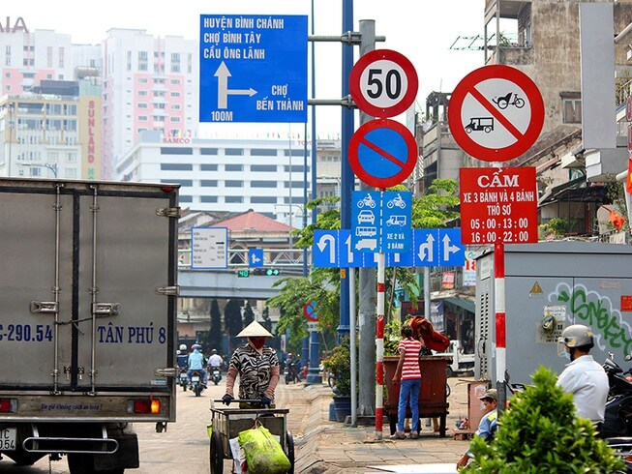
Biển báo thường được đặt ở đâu?
Biển báo thường được đặt ở những vị trí để người tham gia giao thông dễ nhìn thấy….

Slide 24
Trong thực tế, biển báo giao thông được làm bằng gì?
Trong thực tế, biển báo giao thông được làm bằng thép hoặc vật liệu khác có độ bền tương đương.

Slide 25
Khi tham gia giao thông, nếu thấy biển báo này ta thực hiện như thế nào?
Khi tham gia giao thông, nếu thấy biển báo này ta cần lưu ý không đi ngược chiều.

Slide 26

Về nhà xem lại bài và chuẩn bị các vật liệu, dụng cụ cần thiết để làm mô hình các biển báo giao thông có hình dạng khác.

Slide 27


